Slide 1

Предмет - БИОЛОГИЯ
Класс - 6 «А»
Учитель - ХАРИТОНОВА ОЛЬГА СЕРГЕЕВНА

Slide 2
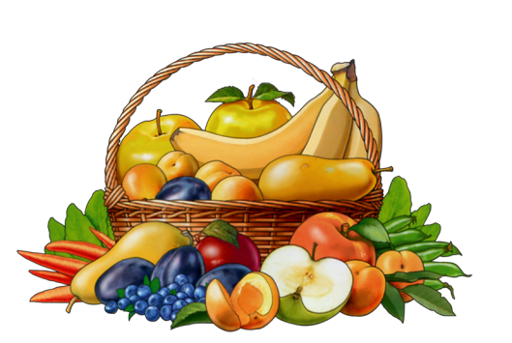
Плоды. Строение и значение плодов.

Slide 3
План
1.Вспомнить органы растений;
2.Сформулировать определение понятия «ПЛОД»;
3.Рассмотреть особенности внутреннего строения плодов;
4.Изучить виды плодов;
5.Проанализировать способы распространения плодов;
6. Выяснить значение плодов в природе и жизни человека.

Slide 4
Органы растений
вегетативные
корень
стебель
генеративные
цветок
плод
семя
листья

Slide 5
ПЛОД – орган размножения цветковых растений, образующийся из цветка после опыления и оплодотворения.

Slide 6
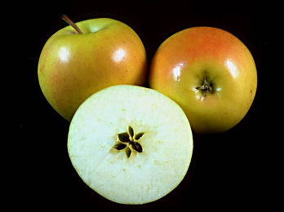
ОКОЛОПЛОДНИК
СЕМЕНА
вопрос | ОКОЛОПЛОДНИК | СЕМЯ
Что? |  | Повторить п.5 и заполнить дома самостоятельно
Из чего образуется?
Какие функции выполняет?

Slide 7
ОКОЛОПЛОДНИК
СЕМЕНА
вопрос | ОКОЛОПЛОДНИК | СЕМЯ
Что? | Наружная часть плода | Повторить п.5 и заполнить дома самостоятельно
Из чего образуется?
Какие функции выполняет?

Slide 8
ОКОЛОПЛОДНИК
СЕМЕНА
вопрос | ОКОЛОПЛОДНИК | СЕМЯ
Что? | Наружная часть плода | Повторить п.5 и заполнить дома самостоятельно
Из чего образуется? | Из стенок завязи; Участвуют – цветоложе, околоцветник, цветоножка
Какие функции выполняет?

Slide 9
ОКОЛОПЛОДНИК
СЕМЕНА
вопрос | ОКОЛОПЛОДНИК | СЕМЯ
Что? | Наружная часть плода | Повторить п.5 и заполнить дома самостоятельно
Из чего образуется? | Из стенок завязи; Участвуют – цветоложе, околоцветник, цветоножка
Какие функции выполняет? | Механическая защита семени Запас питательных веществ Фактор распространения

Slide 10
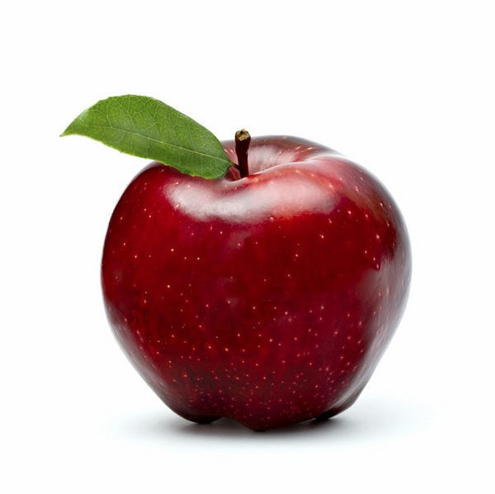
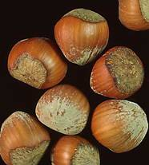

Slide 11
Классификация плодов

Slide 12
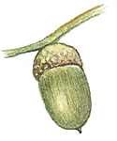
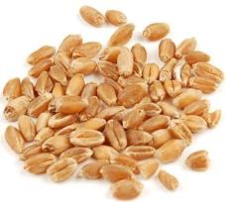
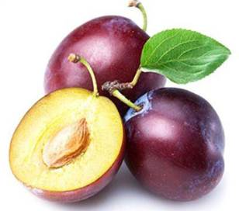
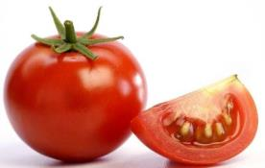
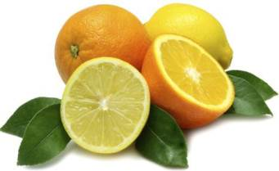
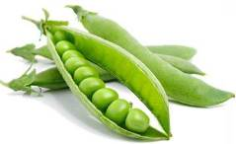
По содержанию воды в околоплоднике
СУХИЕ СОЧНЫЕ

Slide 13
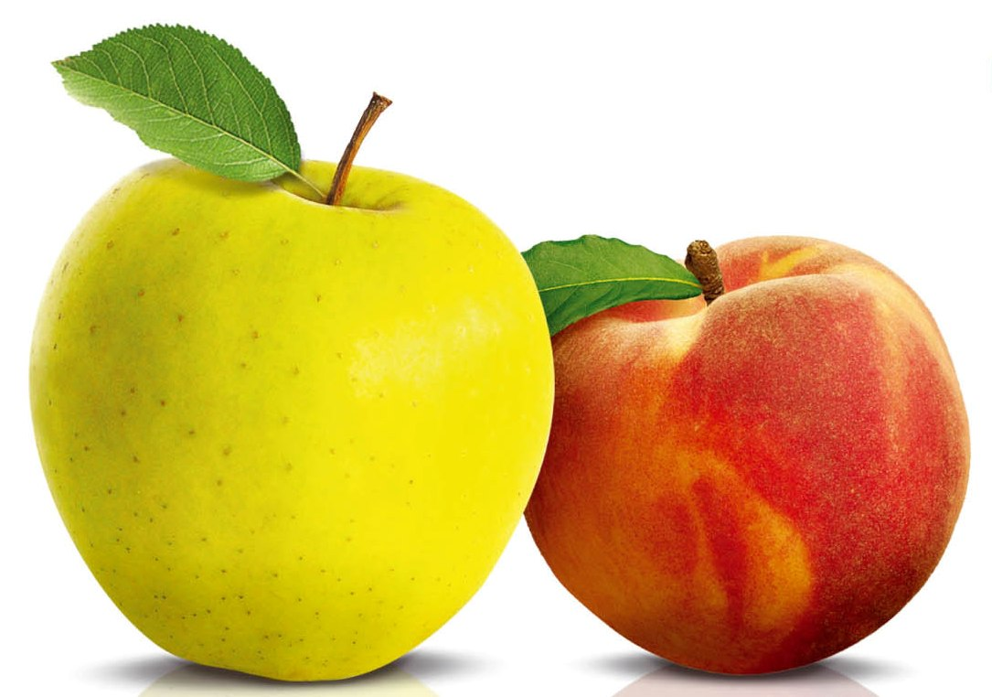

Slide 14
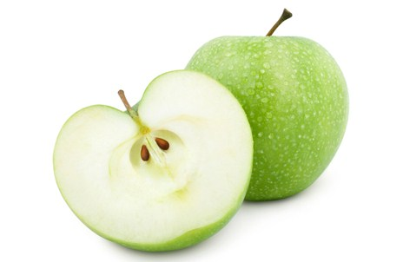
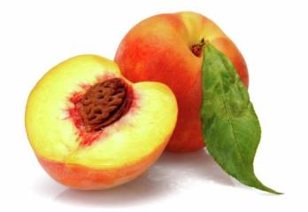

Slide 15
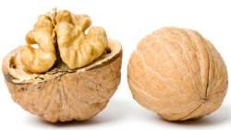
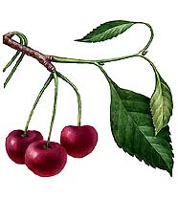
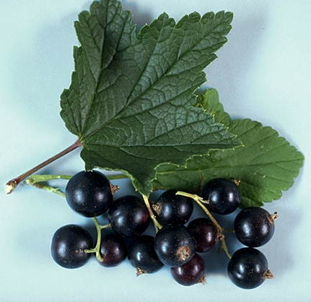
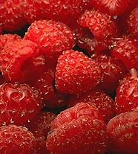
По количеству семян односемянные многосемянные

Slide 16


Slide 17
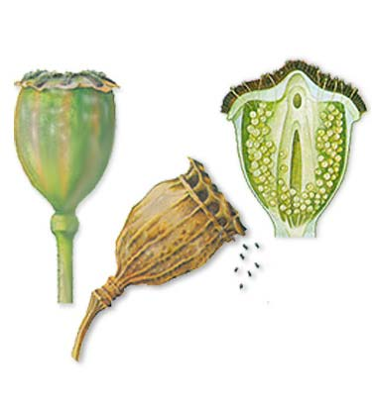
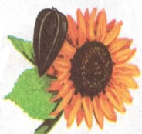
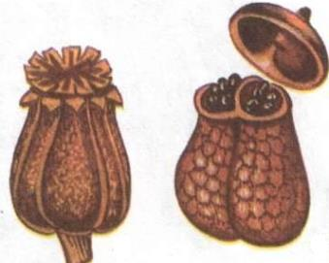
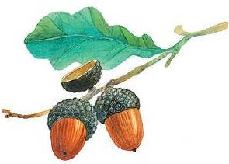
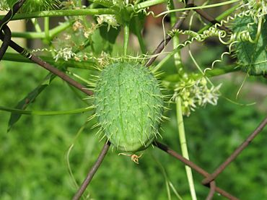
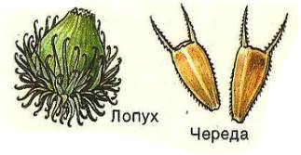
По способу раскрытия вскрывающиеся невскрывающиеся

Slide 18
СПОСОБЫ РАСПРОСТРАНЕНИЯ СЕМЯН

Slide 19
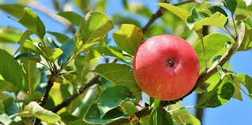
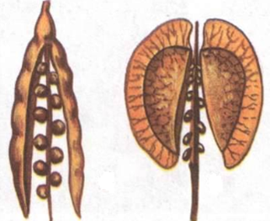
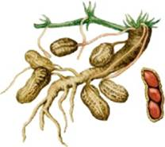
Саморазбрасывание
Откатывание
Рассыпание
Самозарывание
Выстреливание

Slide 20
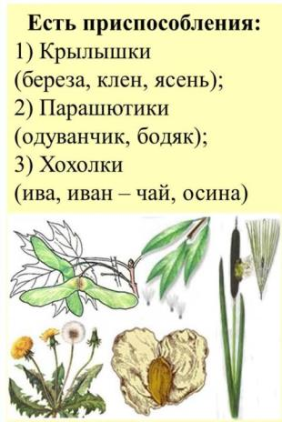
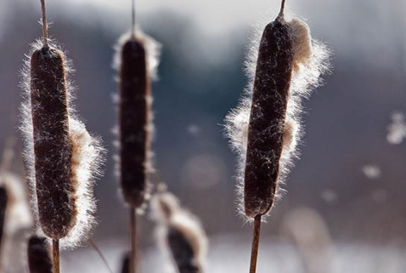
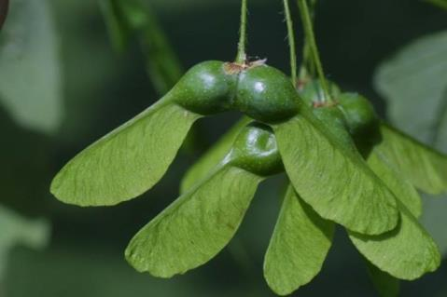
Распространение ветром (за счет уменьшения веса и увеличения парусности)

Slide 21
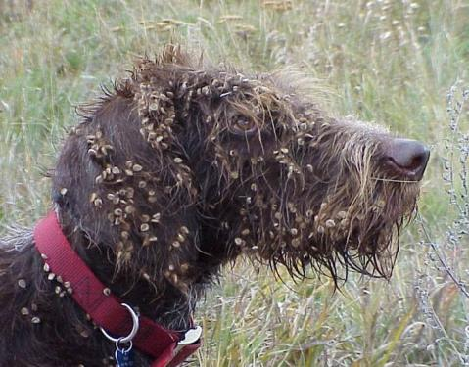
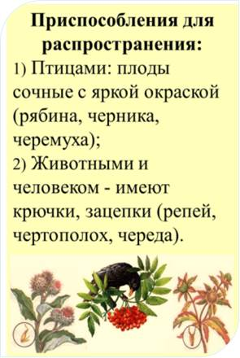
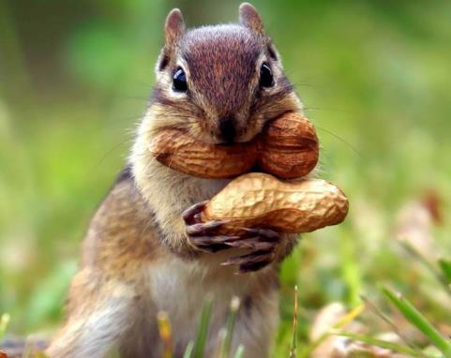
Распространение животными (не переваривание в кишечнике; образование крючков, липучек и т.д.)

Slide 22
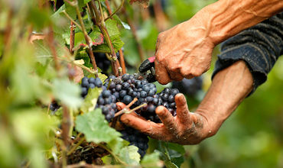
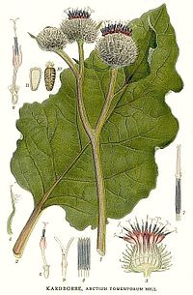
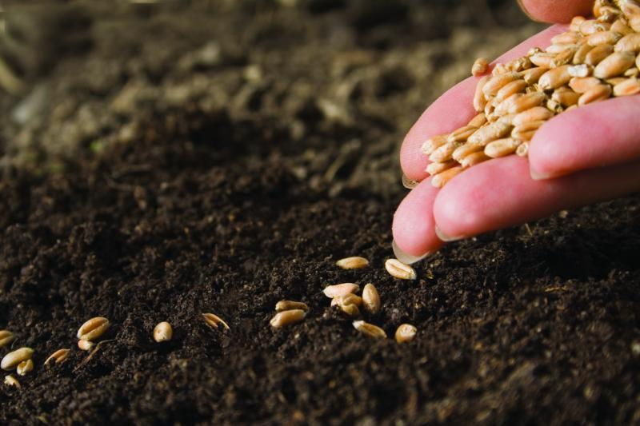
Распространение человеком

Slide 24
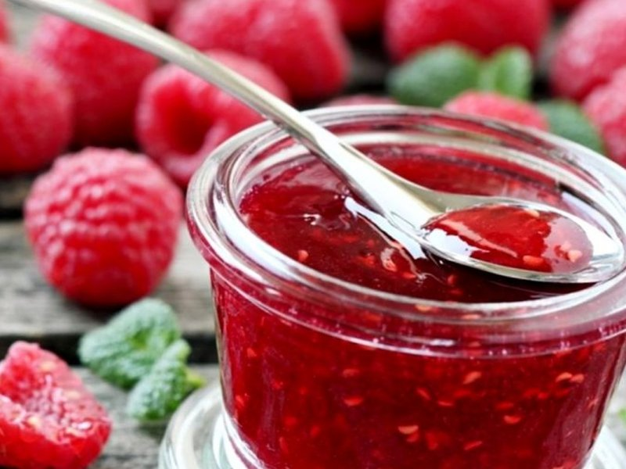
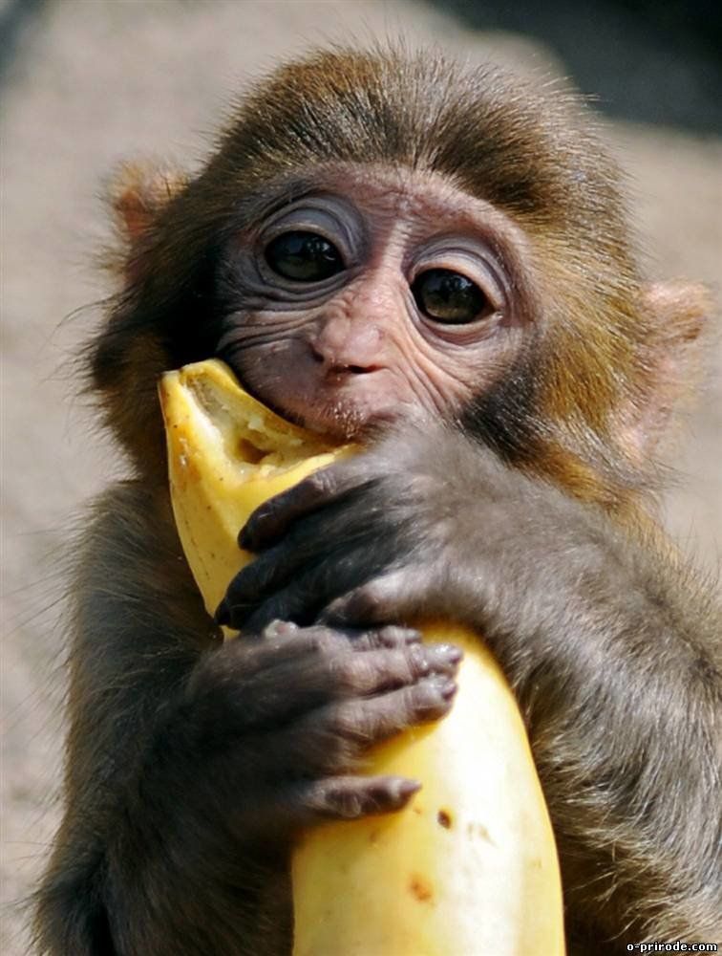
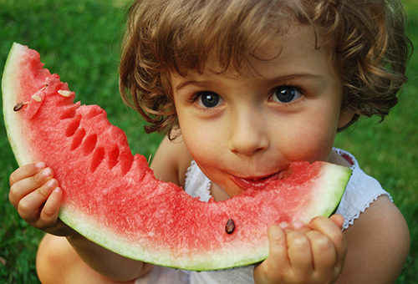
Значение плодов

Slide 25
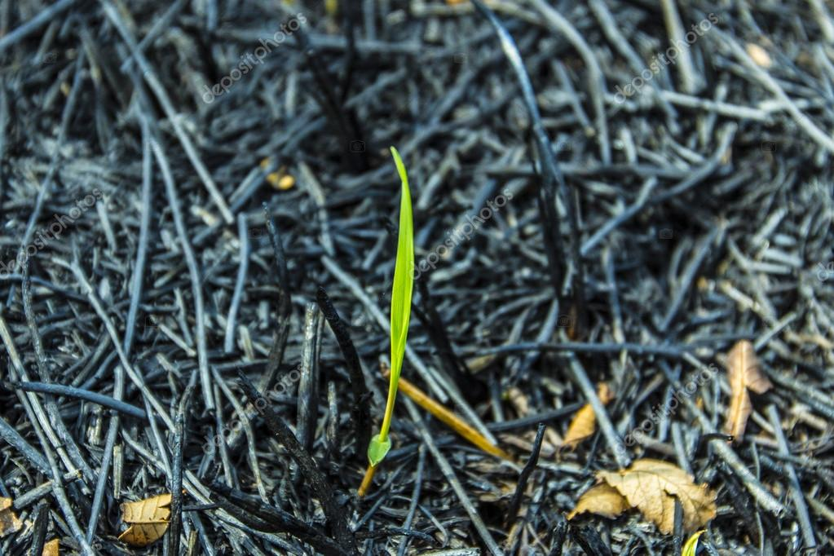
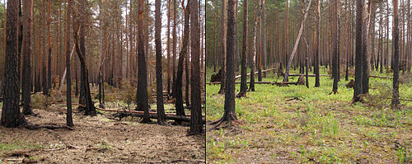
Значение плодов

Slide 26
План
V1.Вспомнить органы растений;
V 2.Сформулировать определение понятия «ПЛОД»;
V 3.Рассмотреть особенности внутреннего строения плодов;
V 4.Изучить виды плодов;
V 5.Проанализировать способы распространения плодов;
V 6. Выяснить значение плодов в природе и жизни человека.

Slide 27
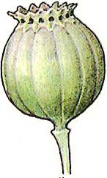


Найди лишнее:
1. 2. 3.

Slide 28
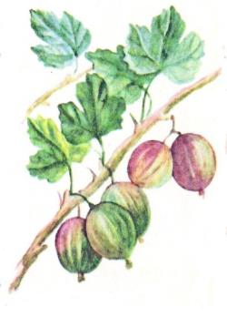
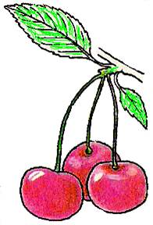
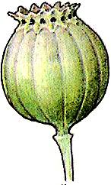
Найди лишнее:
1. 2. 3.

Slide 29
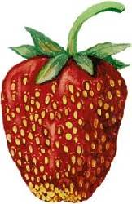
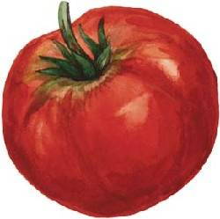
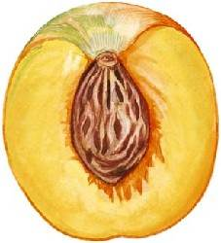
Найди лишнее:
1. 2. 3.

Slide 30
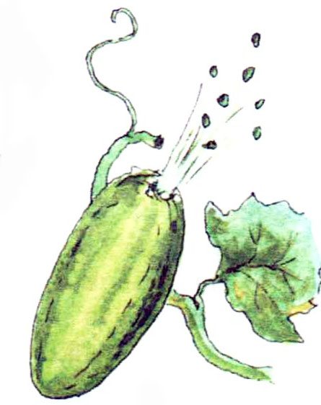
Найди лишнее:
1. 2. 3.

Slide 31
ДОМАШНЕЕ ЗАДАНИЕ
-учить §12;
-повторить §5-11;
- подготовка к КН/Р
-творческое задание

Slide 32
СПАСИБО ЗА СОТРУДНИЧЕСТВО!

